Slide 1
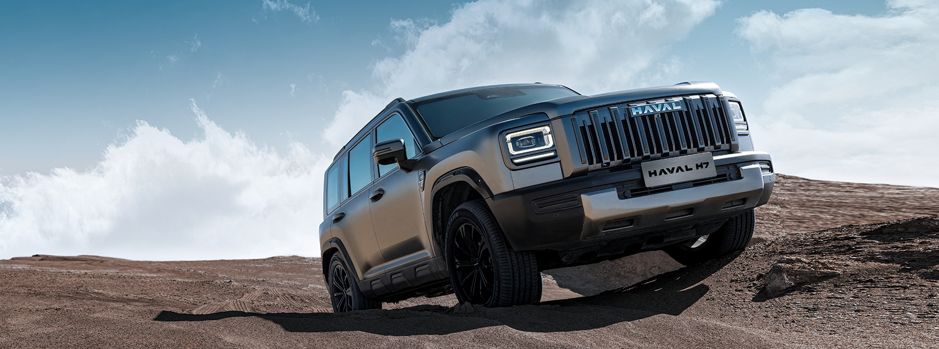


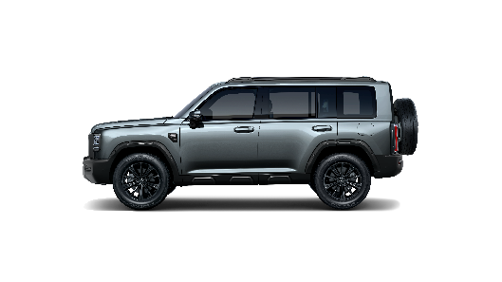
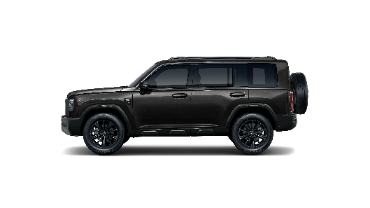
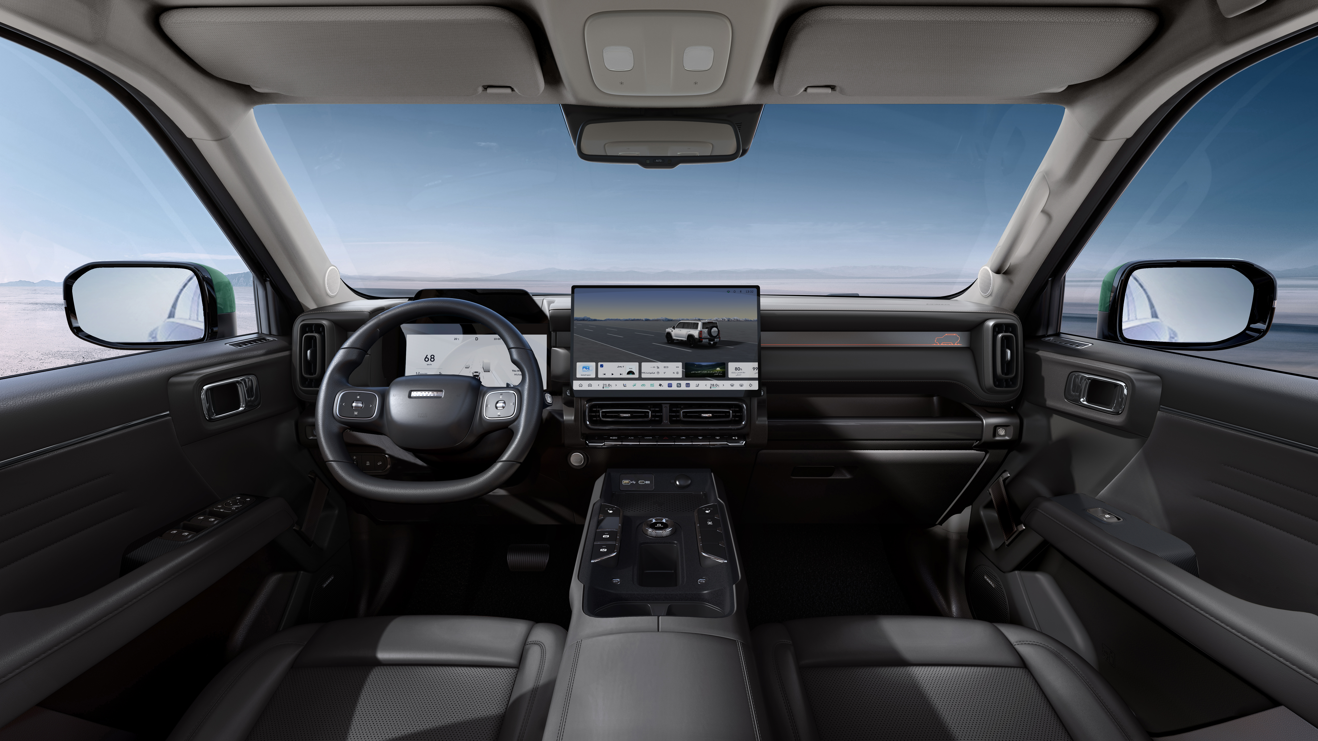
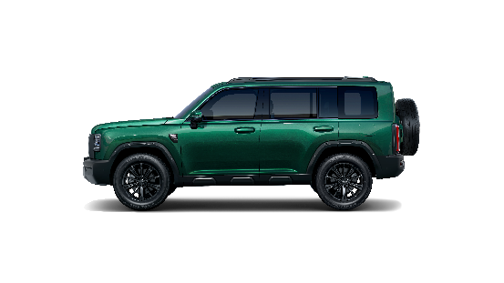
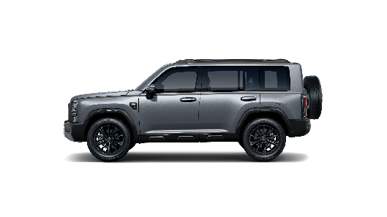
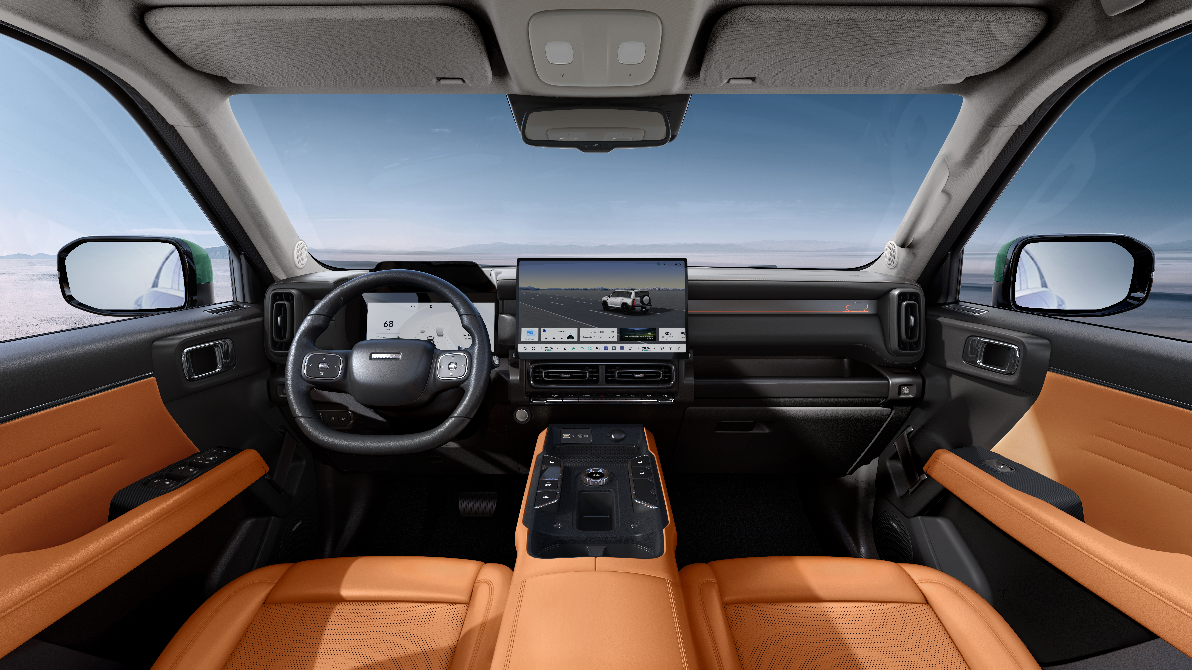
ПРИВІТ, МАЙБУТНЄ
Роздрібна ціна, грн з ПДВ 2026 р.в. |  | TOP
Двигун 2.0 GDIT (231 к.с., 380 Нм., бензин) | 9DCT, 4WD | 1 495 000
Двигун 1.5 GDIT PHEV (364 к.с., 760 Нм., бензин гібрид) | DHT-3, 4WD | 1 895 000
ТЕХНІЧНІ ХАРАКТЕРИСТИКИ
Робочий об'єм двигуна (л) | 2,0 GDIT | 1.5 GDIT PHEV
Максимальна потужність ДВЗ | 231 к.с./380 Нм | 150 к.с./240 Нм
Загальна максимальна потужність | 231 к.с. | 364 к.с.
Загальний максимальний крутний | 380 Нм | 760 Нм
Максимальна потужність переднього електромотора | - | 109 к.с./170 Нм
Максимальна потужність заднього електромотора | - | 204 к.с./350 Нм
Тип приводу | 4WD | 4WD
Прискорення від 0 до 100 км/год, (секунд) | 8,3 | 5,8
Витрати палива (л/100км) т/з/м | 8,2/9,3/11,3 | 2,2
Ємність батареї (кВт*г) | - | 19,09
Напруга батареї (В) | - | 313
Запас ходу в електро режимі згідно з WLTP (км) | - | 78
Максимальна швидкість км/год | 200 | 190
Об'єм паливного баку, л | 61 | 55
Тип кузову / Кількість місць/ Екологічний рівень | Кросовер / 5 / Євро 6 | Кросовер / 5 / Євро 6
Коробка передач | 9-ти ступенева DCT мокрого типу | 4 ст. DHT гібридна
Передні/задні гальма | Дискові вентильовані / Дискові (вентильовані для PHEV)
Передня підвіска/Задня підвіска | Незалежна Macpherson / Багатоважільна незалежна
Розміри (Д х Ш х В) (мм) (з колесом) | 4800*1950*1825
Колісна база (мм) | 2738
Мінімальний кліренс (мм) | 210 | 210
Споряджена ма́са (кг) | 1915 | 2180
Повна маса (кг) | 2265 | 2530
Об`єм багажного відділення (л) | 586/1404
Чорний
N1 чорний
C0C сірий
Чорно-коричневий
41E зелений
C1N сірий матовий
Прайс-лист є інформативним, не може бути підставою для оплати, не може використовуватися як пропозиція для участі в тендері. Виробник залишає за собою право вносити зміни в конструкцію і / або комплектації автомобілів без попередження. Актуальну ціну уточнюйте у консультантів автоцентрів GWM. Ціни вказані на 18.05.2026 р.
е

Slide 2


СЕРІЙНЕ ОБЛАДНАННЯ
Технології комфорту: Електропідсилювач керма, Електронне стоянкове гальмо, Auto Hold, Вибір режиму водіння Система старт-стоп для двигунів 2,0і, Датчики паркування, Розумний ключ -2 шт, Система безключового доступу, Запуск двигуна кнопкою (PEPS). Безпека: Фронтальні та передні бічні подушки безпеки (4 шт.) Шторки бепзеки по всій довжині скління - 4 шт., Холоднокатані панелі з вуглецевої сталі, Ремені безпеки з переднатягувачами, ABS+EBD, ESC- електронна система стабілізації, TCS - система контрою та розподілу тяги, SCM - система гальмування для запобігання повторного зіткнення, RMI - система захисту від перекидання, EPB- електронне стоянкове гальмо, BAS, HAC,HDC - допомога при підйомі та спуску, BOS - система пріоритету педалі гальма, TPMS - контроль тиску та температури в шинах, EDR реєстратор даних аварії, Система моніторингу втоми водія(DFMS), Кріплення дитячих сидінь ISOFIX, Дитячі замки. Імобілайзер: Система пошуку автомобіля, Іммобілайзер двигуна, Протиугінна сигналізація, Автоматичне закриття дверей при русі (більше 15 км/год), Центральний замок , Автоматичне розблокування дверей при зіткненні, Захист від помилкового блокування дверей (якщо ключ в авто), Попереджувальний сигнал про відкритті двері. Мультимедіа: Бортовий комп'ютер, 12.3 дюймовий екран панелі приладів, Меню на українській мові, Регулювання яскравості підсвітки панелі приладів, Безпровідний Carplay / Android auto, Радіо FM/AM, Система Bluetooth "вільні руки", Бездротова підзарядка 50W, Передній USB-порт (Type A+C): Type C — 27 Вт, Type A — 10 Вт Другий ряд USB-портів (Type A+C): Type A — 10 Вт, Type C — 15 Вт | Внутрішнє обладнання: Шкіряне оздоблення керма з підігрівом, Мультифункціональне кермо, Оббивка сидінь – Шкіра, Ручне регулювання рульової колонки в 4-х напрямках, Передній та задній центральний підлокітник, Сонцезахисні козирки з дзеркалами і підсвічуванням, Шторка багажного відділення, Підігрів передніх сидінь, Підігрів задніх сидінь, Система складання задніх сидінь 60:40. Оптика та освітлення: Світлодіодні Matrix LED фари ближнього і дальнього світла, Світлодіодні LED задні ліхтарі , Фари з електрорегулюванням по висоті, Функція затримки вимкнення світла (супровід додому), Задні протитуманні фари: Світлодіодні LED, Денні ходові вогні фар(DRL), Сигнальна система аварійних ліхтарів, Автоматичне включення аварійних ліхтарів при екстреному гальмуванні, Додатковий стоп-сигнал високого розташування, Підсвічування багажного відділення. Скло та дзеркала: Автоматичні склопідйомники 4 -х дверей з функцією "Авто+Антизакриття”, Підігрів лобового скла, Тонування вікон крім передніх, Атермальне скло із захистом від ультрафіолету, Підігрів зовнішніх дзеркал заднього виду, Електричне регулювання зовнішніх дзеркал заднього виду, Підігрів заднього скла. Зовнішнє обладнання та колеса: Запасне колесо не повнорозмірне, Безкаркасні щітки склоочисника, Датчик дощу, Датчик світла, Задній склоочисник. Кондиціонування: Двозонний клімат контроль, Автоматична функція від запотівання лобового скла. Інші опції: Підігрів форсунок склоочищувача, Антикорозійне покриття кузову, Знак аварійної зупинки.
ОПЦІЇ
 | 2,0 GDIT | 1.5 GDIT PHEV
Панорамний дах | ● | ●
Подвійний скло-пакет (Шумоізоляційне скло передніх дверей та лобового скла) | ● | ●
Мобільна електростанція з функцією зовнішнього живлення (V2L) (6.6Kw) | - | ●
Розетка 220V у салоні (2.2Kw) | - | ●
Електрорегулювання сидіння водія в 8-ти напрямках | ● | ●
Поперекова опора водійського сидіння з електричним регулюванням у 4 напрямках | ● | ●
Функція запам'ятовування положення водійського сидіння + функція «Welcome Seat» (пов'язана з пам'яттю положення дзеркала заднього виду) | ● | ●
Електрорегулювання сидіння переднього пасажира в 4-х напрямках | ● | ●
Вентиляція передніх сидінь подушка сидіння + спинка | ● | ●
Підігрів передніх та задніх сидінь | ● | ●
Мультифункціональна фронтальна камера ADAS | ● | ●
Система кругового огляду 540° з функцією «прозоре шасі» | ● | ●
Включення камери при поворотах | ● | ●
Адаптивний інтелектуальний круїз-контроль з інтелектуальним управлінням в поворотах | ● | ●
Примусове блокування диференціалу задніх коліс | ● | ●
FCW - система контролю дистанції спереду + AEB - Система екстреного гальмування | ● | ●
LDW - система попередження про виїзд зі смуги | ● | ●
LKА - система утримання в смузі руху | ● | ●
LCK - система утримування в центрі смуги руху | ● | ●
AEB-P+AEB-Bike - Система екстреного гальмування при небезпечному виявленні пішохода та автомобіля попереду | ● | ●
Режим легкого бездоріжжя та режим «Експерт» з інформаційним дисплеєм для бездоріжжя | ● | ●
Система контролю руху по бездоріжжю — стандартний, спортивний, економічний, сніг, бруд, пісок, трава/нерівна дорога, AUTO | ● | -
Система контролю руху по бездоріжжю — стандартний, спортивний, економічний, сніг, пісок, бруд, повний привід | - | ●
Інтегрована система контролю гальмування — IBC | - | ●
AEB-Crossroad - Система екстреного гальмування при виявленні перешкоди на перехресті | ● | ●
TSR – Інформування про дорожні знаки | ● | ●
LCA – Асистент зміни смуги руху (контроль сліпих зон зліва та справа від автомобіля) | ● | ●
Система попередження та гальмування при перешкоді поперечного руху позаду | ● | ●
RCW - Cистема, що попереджає про небезпеку ззаду або збоку автомобіля | ● | ●
DOW - Попередження зіткнення при відкритті дверей | ● | ●
TJA - Cистема допомоги при русі в заторах | ● | ●
ICA - Інтелектуальна система допомоги водінню | ● | ●
SDF - функція розумного ухилення | ● | ●
ELK - Аварійне утримання в смузі руху | ● | ●
15.6 дюймовий екран мультимедіа + Голосове управління | ● | ●
Преміальна аудіо сиcтема + Саббуфер, 10 динаміків +DTS система автоматичного налаштування звуку | ● | ●
Проекційний екран на лобове скло W-HUD | ● | ●
Автоматична система паркування | ● | ●
Дистанційне закриття вікон та автоматичне складування дзеркал при закритті дверей | ● | ●
Підсвітка простору під боковими дзеркалами | ● | ●
Світлодіодні Matrix LED фари ближнього і дальнього світла | ● | ●
Автоматичне перемикання між дальнім і ближнім світлом | ● | ●
Атмосферне підсвічування салону | ● | ●
ЦІНИ, грн (в т.ч. ПДВ)
Двигун 2.0 GDIT (231 к.с., 380 Нм., бензин), 9DCT, 4WD, 2026 р.в. | 1 495 000 | -
Двигун 1.5 GDIT PHEV (364 к.с., 760 Нм., бензин гібрид), DHT-3, 4WD, 2026 р.в. | - | 1 895 000

